Slide 1
Komunikace mikroprocesoru s okolím

Slide 2
Komunikace mikroprocesoru s okolím
Mikroprocesor kominikuje s okolím pomocí třech způsobů:
Pomocí sběrnic
Pomoci přerušení IRQ
Kanály přímého přístupu do paměti DMA.

Slide 3
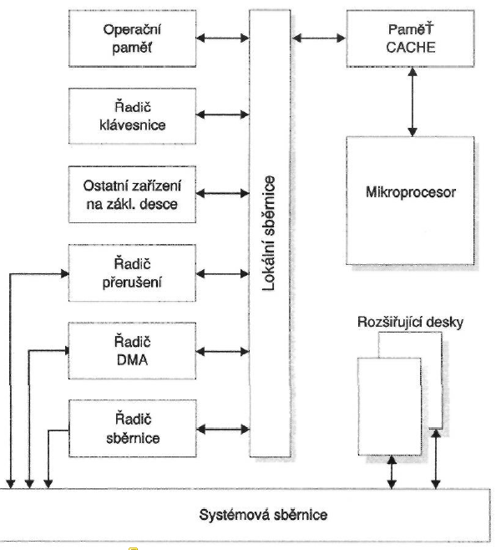
Komunikace mikroprocesoru s okolím

Slide 4
Sběrnice
Na základní desce pracují dva typy sběrnic:
Systémová sběrnice – propojuje mikroprocesor s obvody na základní desce.
Periferní sběrnice – propojuje systémovou sběrnici s okolním světem a je zakončena normovanými konektory.

Slide 5
ChipSet
Jedná se v podstatě o všechny součástky na základní desce, které řídí chod celé základní desky a tím přímo ovlivňují výkon celé počítačové sestavy.
Rozeznáváme dva druhy a to Intel a AMD

Slide 6
Chipset Intel
North Bridge – pomocí sběrnice FSB je přímo připojen k mikroprocesoru a zijšťuje rychlé přesuny dat mezi nejdůležitějšímí komponentami (grafická karta, operační paměť) a dále je k němu připojen South Bridge
South Bridge – má na starosti připojení dalších periferií k základní desce (USB, SATA, BIOS….)

Slide 7
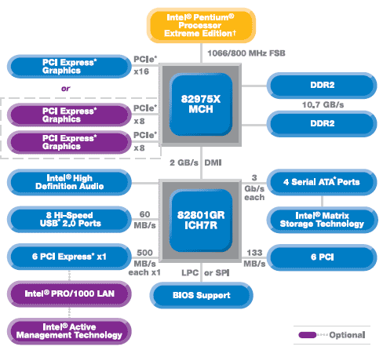
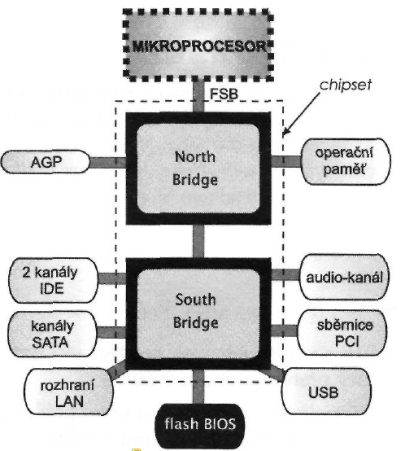
Chipset Intel

Slide 8
Chipset AMD
Sběrnice HyperTransprot pracuje v duplexním provozu (pro každý směr toku dat využívá samostatnou sběrnici)
Prvky sběrnice HT
HTHost – začátek sběrnice (zabudovaný v mikroprocesoru)
HTEnd device – koncové zařízení tvořící konec sběrnice
HT Tunnel – připojuje další zařízení ke sběrnici a rozpozná zda jsou data určena pro něho či ne – v případě že ne tak je pošle dalšímu zařízení

Slide 9
Chipset AMD
HT I/O Hub – klasický South Bridge
HT Switch – stará se o spojení mezi více HT I/O datovými toky a zajišťuje komunikaci mezi jejich zařízeními
HT Bridge – jedná se o most, který do řetězu připojuje další větev a tak vytváří stromovou strukturu sběrnice

Slide 10
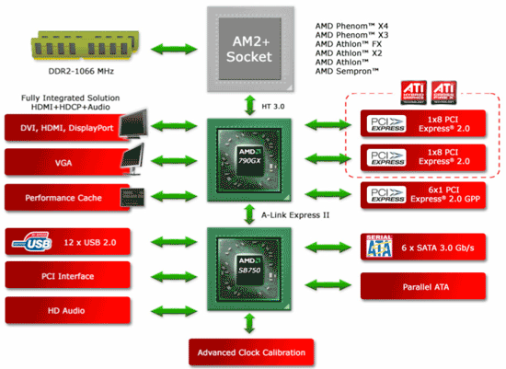
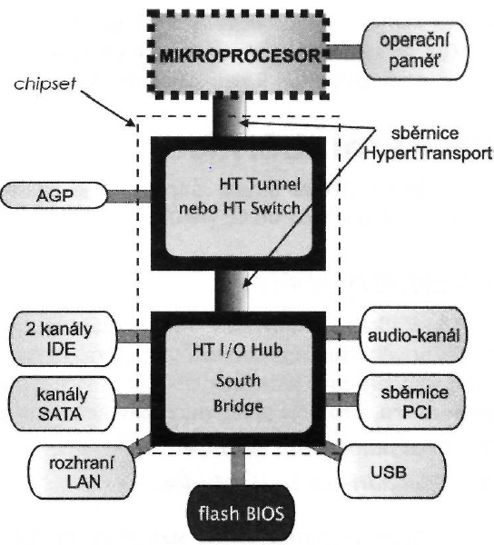
Chipset AMD

Slide 11
Pracovní otázky:
K čemu slouží chipset?
Co to je systémová sběrnice?
Co to je periferní sběrnice?
Jaký je rozdíl mezi chipset Intel a AMD?
Jak pracuje sběrnice HyperTransport?

Slide 12
Použité zdroje:
HORÁK, Jaroslav. Hardwaer: učebnice pro pokročilé. 3. vydání. Brno: CP Books, a.s., 2005. ISBN 80-251-0647-0.

